Slide 1

Конкурсное движение, как одно из направлений работы Ассоциации
Соколова Елена Николаевна,
заместитель руководителя ОРОиК Томской епархии,
куратор конкурсного движения

Slide 2
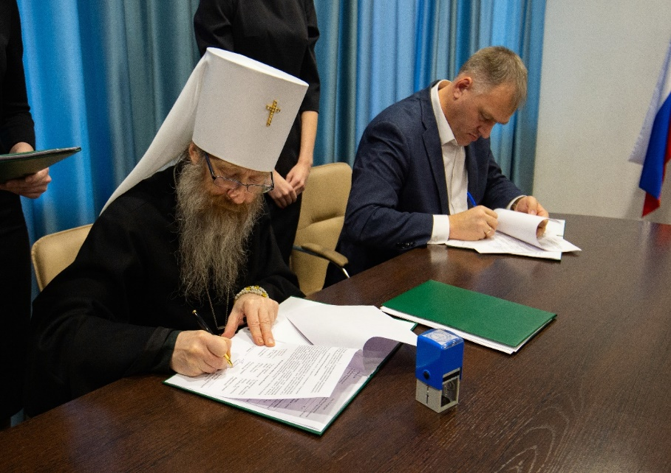
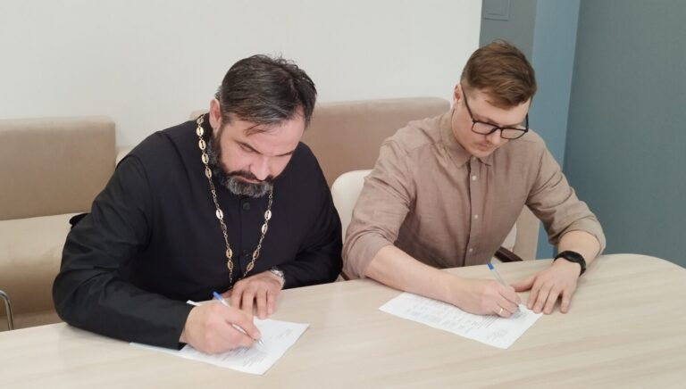
О миссии и нормативной базе
Договор о сотрудничестве в сфере образования и просвещения между Департаментом образования Томской области и Томской епархией Русской Православной Церкви
План совместных мероприятий Департамента образования Томской области и Томской епархии Русской Православной Церкви
Список Приходов, закреплённых за образовательными организациями
Договоры с муниципалитетами.
Договоры о сотрудничестве между Приходами и образовательными организациями.
Регламенты взаимодействия: порядок согласования и проведения мероприятий, привлечения специалистов

Slide 3
Система ключевых проектов
как инструмент воспитания
3. Фестиваль
«Пасхальная радость»
(март-май)
4.Кирилло-Мефодиевские чтения (апрель-июнь)
1. Макариевские образовательные чтения (сентябрь-ноябрь)
2. Фестиваль
«Светлый праздник Рождества Христова»
(ноябрь-февраль)

Slide 4

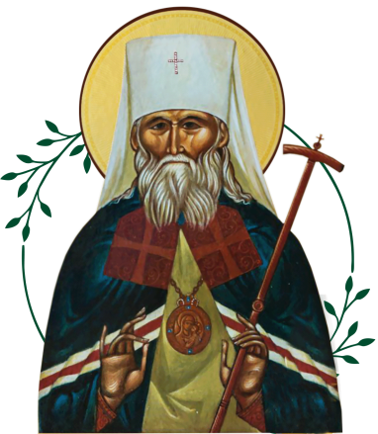



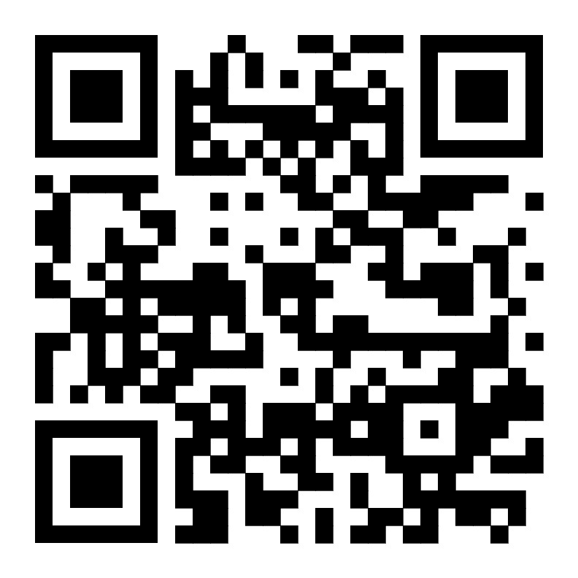
XIХ Макариевские образовательные чтения
Региональный этап
XXXV Международных Рождественских образовательных чтений «Христианское учение о человеке и вызовы современных технологий»
(сентябрь-ноябрь 2026 года)
I направление – образовательные и культурно-просветительские мероприятия
II направление – региональные конкурсы, олимпиады, региональный этап Международного конкурса детского творчества «Красота Божьего мира»
http://chteniya.pravorg.ru

Slide 5
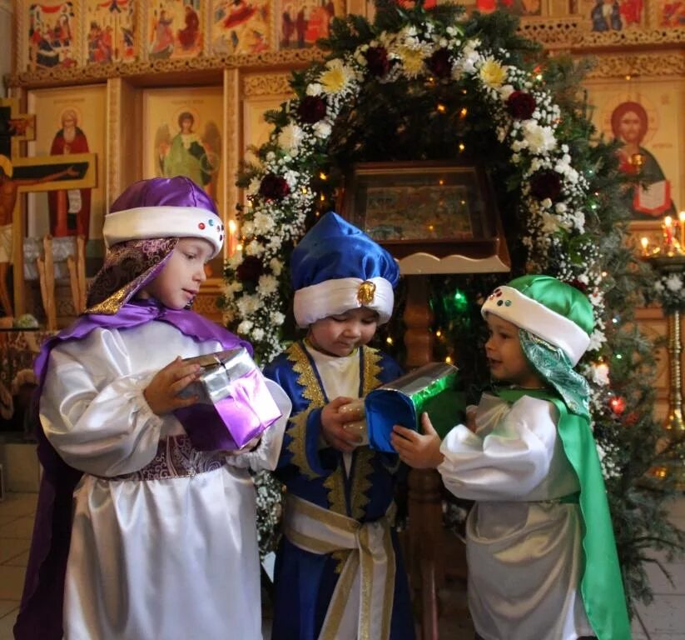
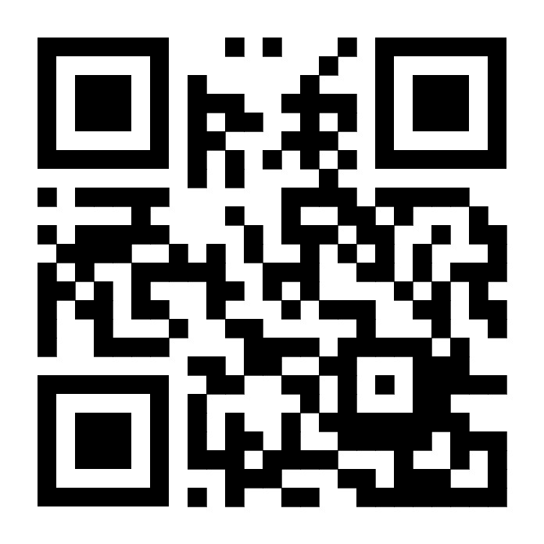
Региональный фестиваль
«Светлый праздник Рождества Христова»
Рождественские выставки
Рождественский концерт Воскресных школ
Шествие со Звездой
Вертепные театры и праздничные концерты
Церемонии награждения победителей и призеров конкурсов Фестиваля
Мероприятия в образовательных организациях*
Конкурсная программа
*Для включения мероприятия в программу фестиваля организатору необходимо 17 ноября - 31 декабря 2026 года зарегистрировать заявку на сайте http://rhtomsk.pravorg.ru в разделе «Программа фестиваля».
Пригласить представителя Томской митрополии!

Slide 6
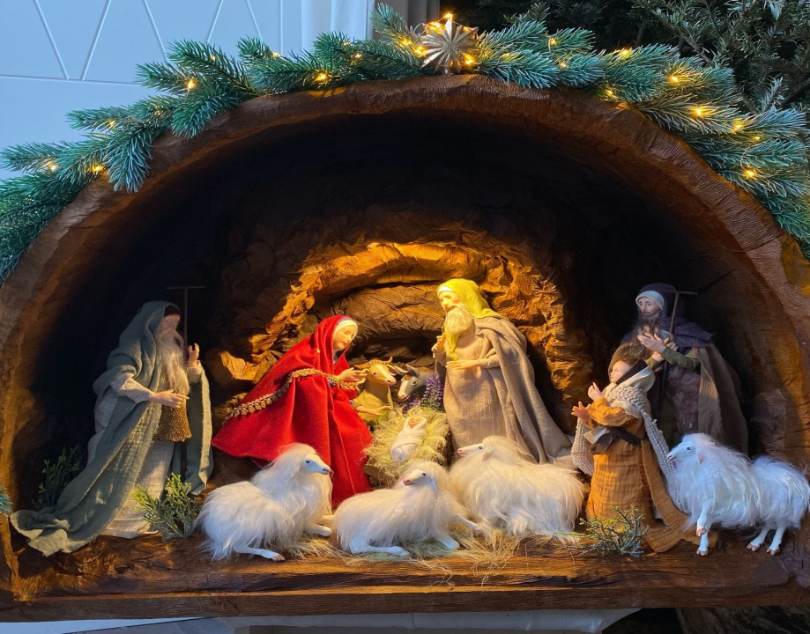
Конкурсы Фестиваля (декабрь)
1.
Конкурс художественного творчества «Славим Рождество Христово»
2.
Конкурс декоративно-прикладного творчества
«Рождественская мастерская»
Сроки проведения:
17 ноября - 19 декабря: регистрация на сайте http://rhtomsk.pravorg.ru
21-23 декабря: приём работ, пер. Нахановича, 3, Центр музейной педагогики ТОХМ. Для удалённых районов только курьерской доставкой
Координатор:
Соколова Елена Николаевна, 8-913-806-63-69, oroik-tomsk@yandex.ru

Slide 7
3. Конкурс выразительного чтения
«Рождественский калейдоскоп»
1 ПЛОЩАДКА
МАОУ СОШ №2 г.Томска,
ул. Розы Люксембург, 64
Категория участников:
дошкольники, 1-7 классы
Форма проведения: очная и заочная
Сроки:
10-23 декабря: приём заявок
25 декабря: конкурсное прослушивание (очно)
26 декабря: оценка заочных работ
Координатор:
Имамова Людмила Борисовна,
зам. директора МАОУ СОШ №2,
8-913-853-11-26,
roghdestvo.2026@mail.ru
2 ПЛОЩАДКА
ОГБОУДО «Региональный центр воспитания», ул. Лермонтова, 60
Категория участников:
8-11 классы, студенты
Форма проведения: заочная с очным финальным туром
Сроки:
17 ноября - 10 декабря: приём заявок. Отборочный тур (заочно)
19 декабря: финальный тур (очно)
Координатор:
Полушина Наталия Олеговна, специалист ОРОиК Томской епархии,
8-952-183-55-77,
troica2605@mail.ru

Slide 8
Рождественский фестиваль
Конкурсы (продолжение)
4.
Конкурс вокального мастерства «Рождественские голоса»
5.
Музыкальный конкурс
«Мелодии Рождества»
Форма проведения: заочный с очным финальным туром
Место проведения финала: МАОУ ДО ДТДиМ, г. Томск, ул. Вершинина, д. 17.
01-31 декабря
Регистрация, консультирование, техническая экспертиза видеофайлов
01 января – 10 февраля
отборочный тур (заочно)
13 февраля
очный финальный тур
Координатор:
Соколова Елена Николаевна
20 февраля
очный финальный тур
Координатор:
Соколова Елена Николаевна

Slide 9
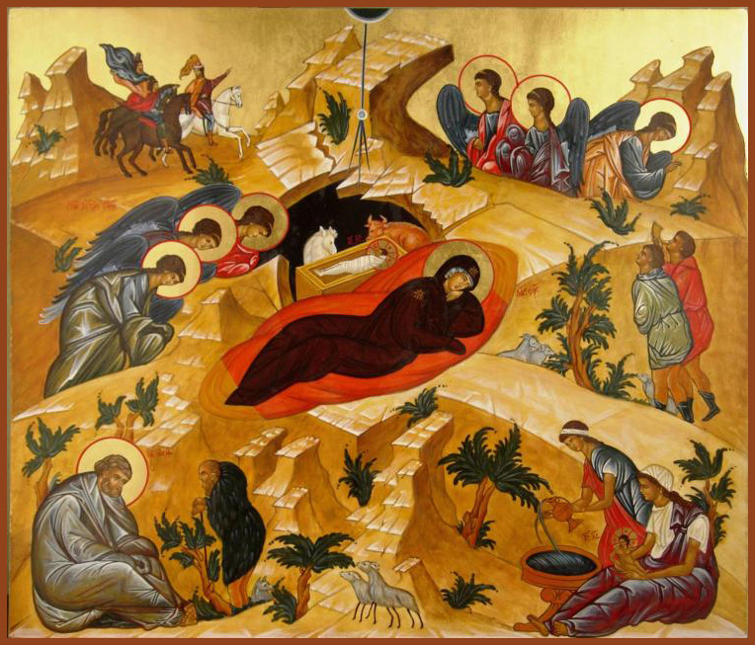
Важность следования рекомендациям
Лики Богомладенца Христа, Пресвятой Богородицы, Иосифа Обручника изображаются с нимбами в виде сияющего круга
Младенец Христос изображается в плотных пеленах, в яслях.
Ангелы в православной традиции изображаются в длинном одеянии, с крыльями. Вид Ангела благообразный, лик окружен нимбом, волосы прибраны, на голове - диадема (лента).

Slide 10
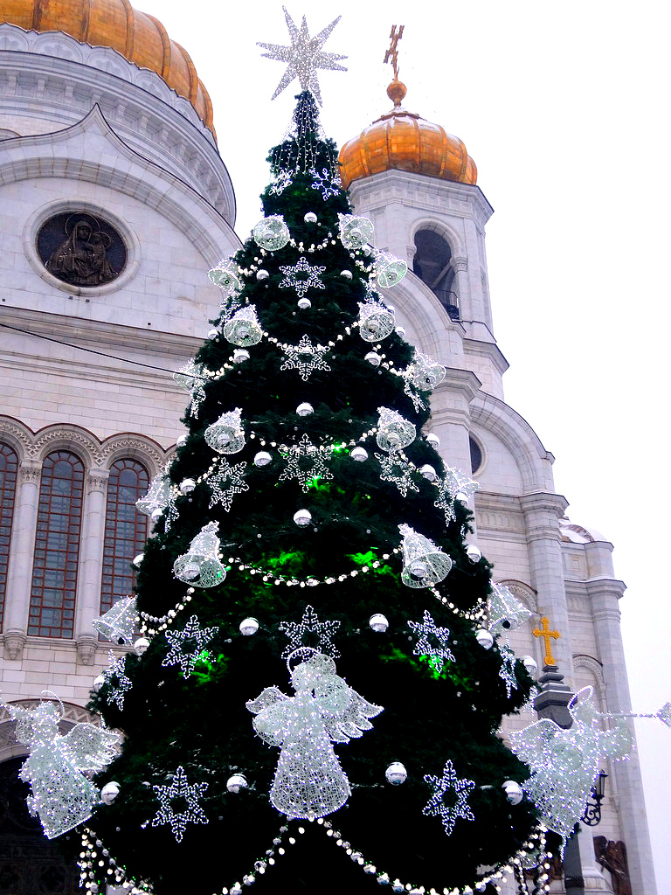
Контекст и цель: восстановление и сохранение традиций
Обычай наряжать елку – это изначально рождественская традиция, ставшая новогодней в советское время
Звезды на рождественских елочках изображаются в русской православной традиции восьмиконечными
Храмы должны быть с православными крестами. На каждом куполе храма устанавливается главка, которую венчает крест.
Для подготовки мероприятий рекомендуется использовать православные иконы, картины русских художников, произведения православных поэтов и писателей

Slide 11


Олимпиады
Православного Свято-Тихоновского гуманитарного университета
гг.
Открытая всероссийская
интеллектуальная олимпиада «Наше наследие»
Общероссийская
олимпиада школьников
«Основы православной культуры»
https://ovio.pravolimp.ru
https://olymp.pstgu.ru/opkTour
Школьные туры:
  3-6 классы - до 22 октября
  2 классы - до 3 декабря
  1 классы - до 21 января
  7-11 классы - туры завершены
Школьный тур: до 22 октября
Муниципальный тур: 12-26 ноября
Региональный тур: 30 декабря-
15 февраля.
Финал: 20-21 марта
Среди 7-11 классов в финал вышли обучающиеся из образовательных организаций г. Томска:
  МАОУ лицей №7
  МАОУ гимназия №56
  МАОУ Гуманитарный лицей
1. «Золотое кольцо»: путь к святыням.
2. Священномученик Пётр (Полянский): подвиг верности Церкви.
3. «В начале было Слово»: миссия Русской Православной Церкви — география веры и единство народов России…

Slide 12
Основные конкурсы
в образовательном календаре
АВГУСТ МАЙ
Всероссийский конкурс в области педагогики и работы с детьми и молодёжью до 20 лет «За нравственный подвиг учителя» (региональный этап)
Международный конкурс детского творчества
«Красота Божьего мира»
Открытая всероссийская интеллектуальная олимпиада «Наше наследие» (ОВИО),
Общероссийская олимпиада школьников «Основы православной культуры» (ОПК)

Slide 13






Каналы коммуникации и поддержка педагогов
Прямая связь с ОРОиК
oroik-tomsk@yandex.ru
8-913-806-63-69 (МАХ)
Методические материалы
https://clever-lab.pro
https://rus-stop-skverna.ru
Информационные
ресурсы
https://obrazovanie.cerkov.ru
http://rhtomsk.pravorg.ru
Кураторы проектов и
конкурсов
Чтения, фестивали, конкурсы, «Россия без сквернословия»
Консультации
проблемные семинары, КПК, ПТГ, индивидуальные практикумы
Коллегиальные органы
рабочие группы, оргкомитеты
экспертные комиссии
Приглашаем к сотрудничеству!

